Slide 1
情科タワーバトル
Ver 0.1

Slide 2
どんなゲーム？
対戦型ゲーム（とりあえず一人用で作る）
画像を積み重ねていくゲーム
崩れたら終わり
情科のみんなの顔またはポーズが

Slide 3
何で作る
頑張ってJavaScriptで作る

Slide 4
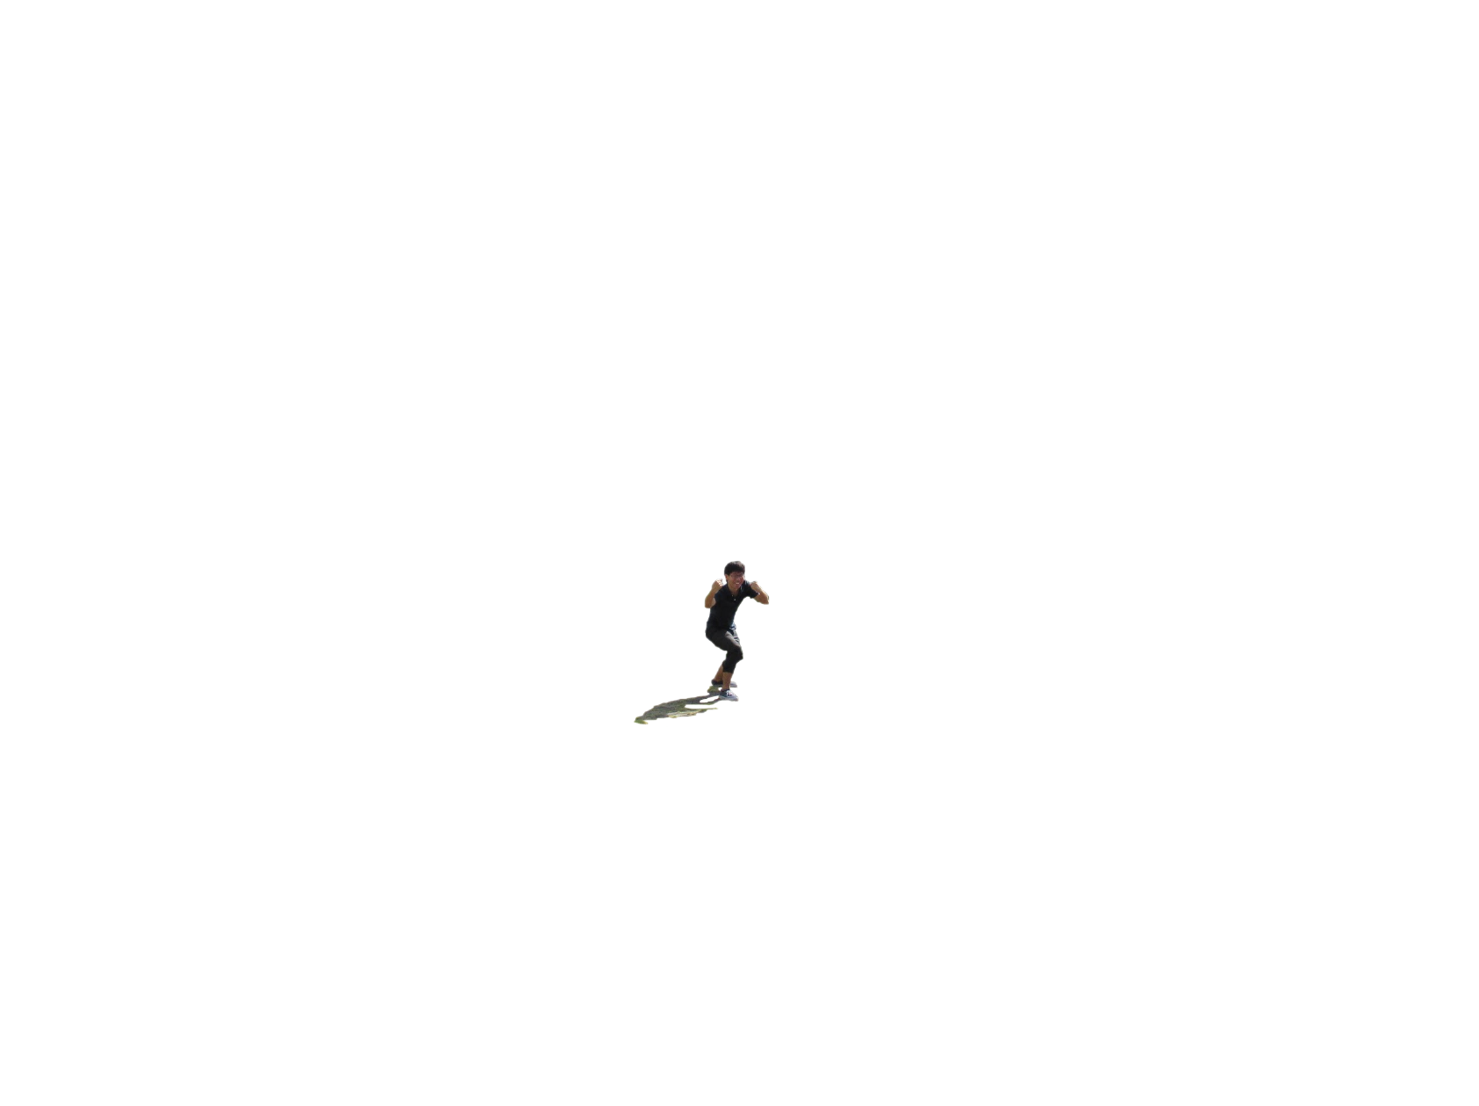

イメージ図
回転する

Slide 5
どんな機能が必要
フレーム管理（30fps）
表示部
CANVASでなんとかなるやろ
計算部
物理演算的なものがいるやろな

Slide 6
実装計画（手探りでやっていく）
画面を用意
四角を表示．太陽表示
透過画像を表示
フレーム管理を行う（透過画像を回転させて確認）
盤面の情報を計算する部分を作る
マウスで画像が動くようにする
離すと落下する計算をして，当たり判定を生み出す

